Slide 1
郊心療心網
(線上心理諮詢)
使用者操作教學

Slide 2
上線前設定需知
(1) 本系統目前只適用筆電(含MAC)或桌機上線，手機及平板不適用。
(2)建議以google chrome瀏覽器開啟
(3)建議以有線網路方式上線，若以無線網路方式上線，會因各地收訊狀況及所在地區偏遠影響網路連線速度。
(4)各台電腦所配備之鏡頭會影響網路畫質解析度，在視訊連線前請先進行鏡頭解析度設定。

Slide 3
使用教學重點
一、網頁導覽。
二、確認「預約心理諮詢成功」通知。
三、登入進行線上心理諮詢
四、線上心理諮詢室介面使用教學。
五、諮詢完成後注意事項

Slide 4
一、網頁導覽

Slide 5
4
5
6
2關於我們
1最新消息
3個人資料

Slide 6
(一)「最新消息區」：新增最新公告文章區。
(二)關於我們：
1. 「關於郊心．療心網」 ：簡介本網頁起源與功能
2.「關於諮詢Q&A」：介紹諮詢與諮商之不同、諮詢系統使用對象、使用方法、確保保密原則。
3. 「關於系所心理師」：介紹各系所相對應知系所心理師名單
4. 「聯絡我們」：健康心理中心開放時間與聯絡方式
(三)個人資料管理：
1.「個人資訊」：顯示個人的帳號、姓名、EMAIL、單位
(其中個人EMAIL可以做手動更改，以避免無法收取”預約成功”
和”預約提醒信”)
2.「預約紀錄」：可以了解個人預約狀況(含諮詢心理師、日期、時間、
預約狀況、回饋填寫)。
3.本校師生登入頁面、登出
(四)陽明交大健康心理中心介紹：介紹健康心理中心
(五)影片連結區：提供健康心理中心介紹內容
(六)資源連結區：相關諮商資源提供

Slide 7
二、確認預約諮詢成功通知

Slide 8
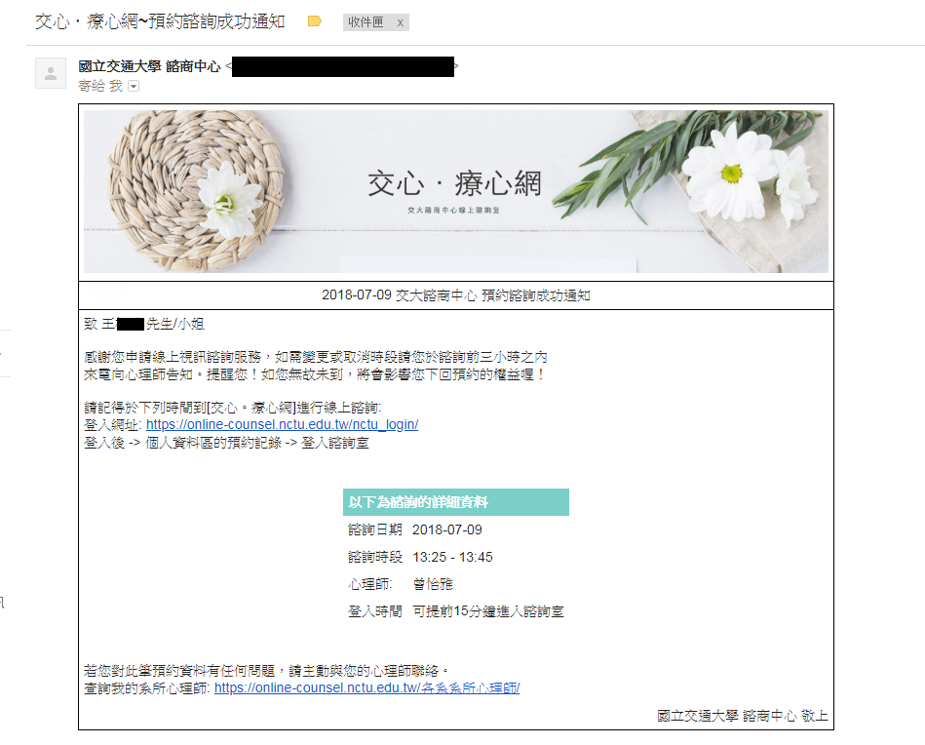
確認預約成功通知信件
點選進入諮詢連結
確認預約資訊

Slide 9
三、登入進行線上諮詢

Slide 10
郊心．療心網頁登入
郊心．療心網：
http://online-counsel.mhcc.nycu.edu.tw/
以個人陽明交大單一入口之帳密登入

Slide 11
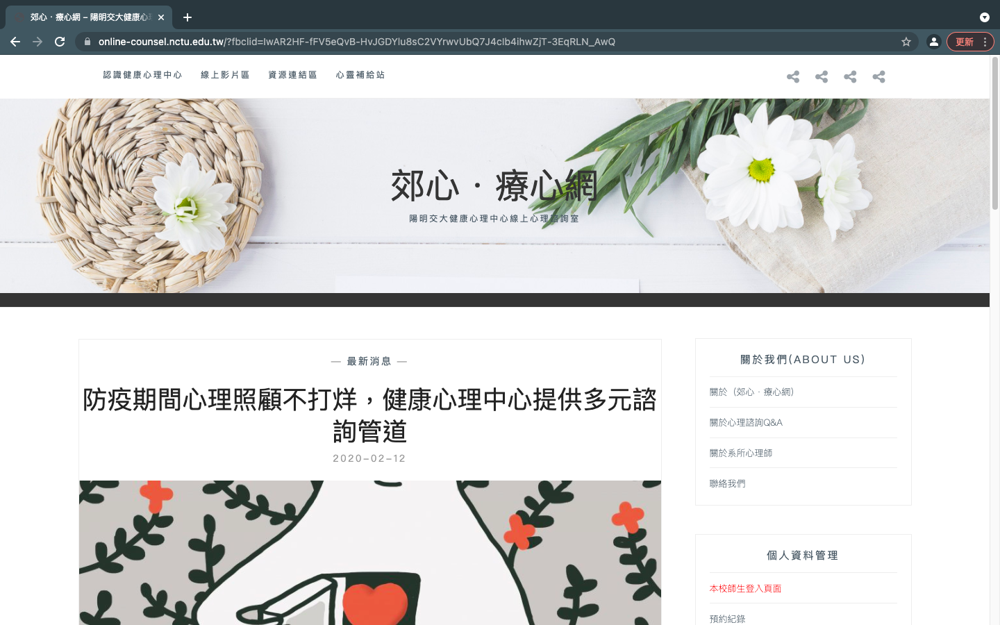
步驟1

Slide 12
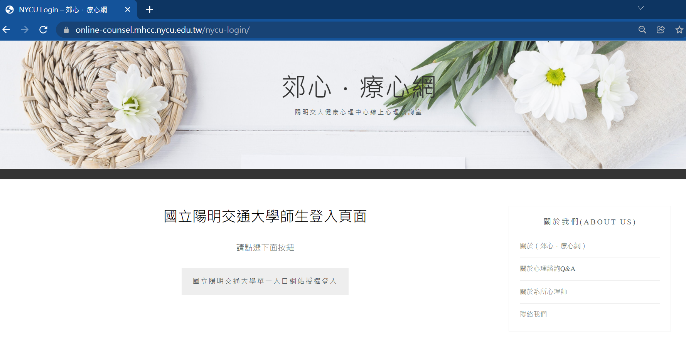
步驟2

Slide 13
步驟3
以單一入口帳號密碼登入

Slide 14
步驟4
授權

Slide 15
進入心理諮詢室
2
進入
1

Slide 16
勾選同意[諮詢服務辦法]， 才能開始晤談

Slide 17
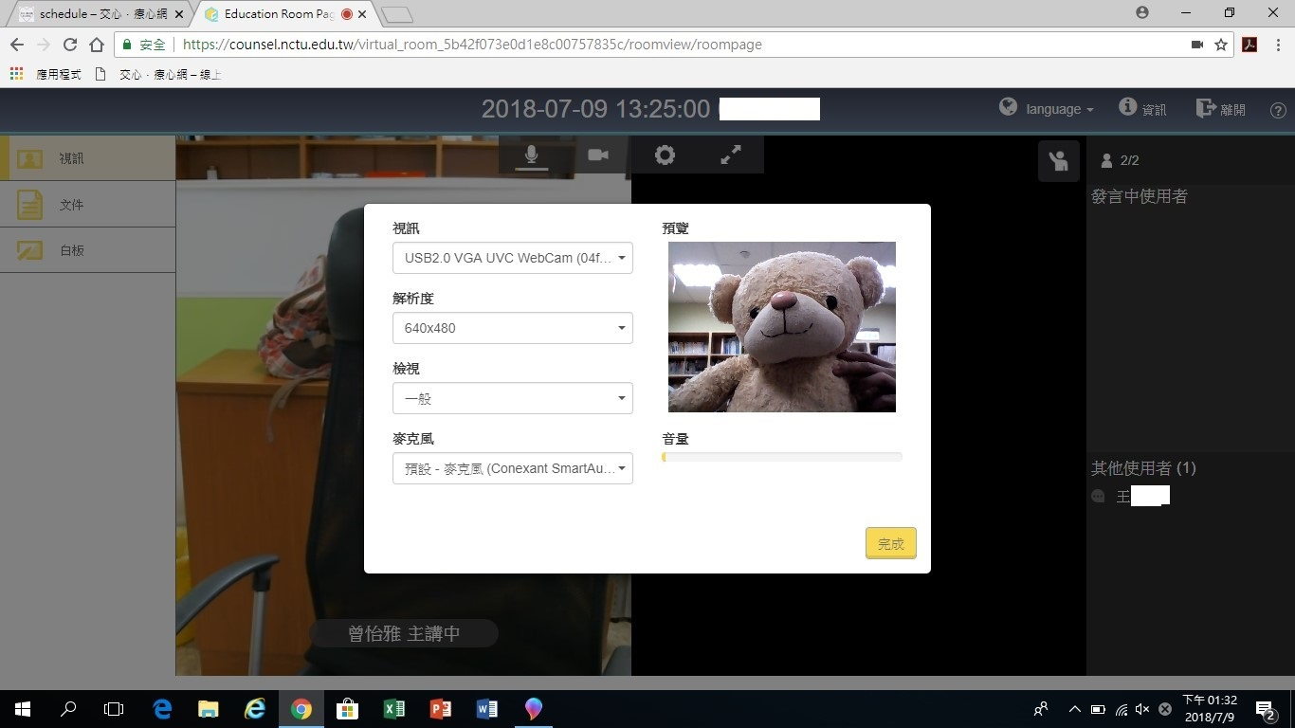
1.進入後，先確認麥克風鏡頭設備
確認鏡頭、
麥克風設備

Slide 18
2.同意主講人(心理師)邀請發言

Slide 19
3.進入線上諮詢室
心理師
學生

Slide 20
四、線上心理諮詢室介面使用教學

Slide 21
功能 | 內涵 | 備註
視訊 | 顯示諮詢的主畫面 | 內有麥克風、鏡頭、設定、全螢幕縮放調整功能
文件 | 上傳/下載檔案文件 | 每次對方更新都會有一個N提醒
白板 | 等同小畫家功能 | 每次對方更新都會有一個N提醒
螢幕分享 | 與對方分享畫面，包含上網的畫面、使用電腦其他程式的畫面 | 需事先安裝「螢幕分享附加元件」
群組通訊 | 線上通訊打字通訊功能 | 可一對多或一對一通訊
離開 | 結束諮詢，關閉線上諮詢室 | 位在右上角

Slide 22
1.「視訊」功能
麥克風
開關
鏡頭開關
視訊設定
全螢幕縮放

Slide 23
2. 「文件」功能
文件上傳下載

Slide 24
3. 「白板」功能
可做小畫家功能使用

Slide 25
如果白板或文件旁邊出現「N 」代表此處為對方新增

Slide 26
4. 「螢幕分享」功能
ON/OFF切換
安裝附加元件

Slide 27
安裝螢幕分享元件
1.畫面跳到安裝程式
2.點選

Slide 28
3.點選新增擴充功能

Slide 29
4
5.

Slide 30
確認安裝完成
確認安裝完成

Slide 31
重新整理網頁 才可使用螢幕同步功能
重新整理
Notes:
https://online-counsel.mhcc.nycu.edu.tw/

Slide 32
選擇「螢幕分享」功能
選擇分享內容

Slide 33
5. 「離開」諮詢室
離開諮詢室

Slide 34
五、諮詢完成後之注意事項

Slide 35
請記得填寫回饋表
需填寫回饋表

Slide 36
回饋表內容

Slide 37
完成諮詢!

